Slide 1
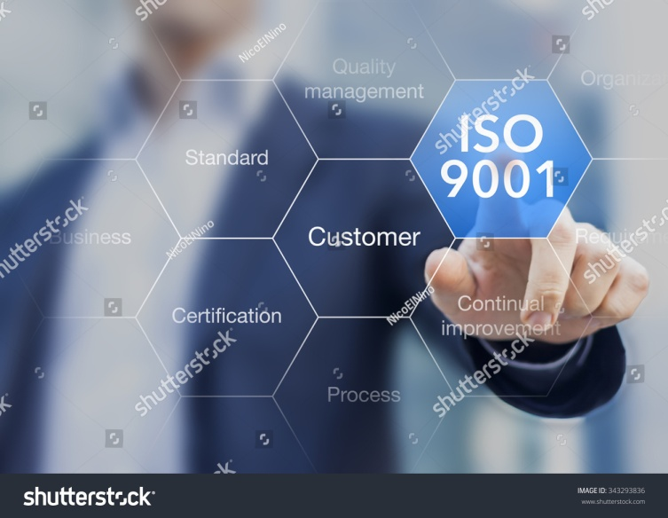
บทที่ 8 การควบคุม
Controlling
https://image.shutterstock.com/z/stock-photo-iso-standard-for-quality-management-of-organizations-with-an-auditor-or-manager-in-background-343293836.jpg
http://www.vcharkarn.com/varticle/44316

Slide 2
การควบคุมองค์การ
หมายถึง ระบบติดตามและตรวจสอบเพื่อให้การปฏิบัติงานและผลที่ได้เป็นไปตามแผนที่วางไว้
ซึ่งการควบคุมเกิดขึ้นได้ตั้งแต่ก่อนเริ่มปฏิบัติการ ระหว่างปฏิบัติการ และเมื่อการปฏิบัติการสิ้นสุดลงแล้ว
http://www.thailandindustry.com/indust_newweb/articles_preview.php?cid=15614
https://jamekung13.files.wordpress.com/2013/05/29513dc2b055d5a85cfddc8257f1c599-wix_mp_1024.jpg

Slide 3
การกำหนดแผนการควบคุม
ธุรกิจที่มีการดำเนินการเป็นระบบ จะพิจารณาจุดเน้นดังนี้
1. การควบคุมก่อนการปฏิบัติงาน หมายถึง “ระบบการควบคุมที่เกิดขึ้นล่วงหน้าการปฏิบัติงาน” มีลักษณะหลายรูปแบบ เช่น
การคาดการณ์ปัญหาที่จะเกิดขึ้นล่วงหน้า
การบริหารความเสี่ยง ในรูปแบบต่างๆ ที่เกิดขึ้นในองค์การ
กำหนดวิธีการปฏิบัติให้ปัญหาที่คาดไม่เกิดขึ้น

Slide 4
การกำหนดแผนการควบคุม (ต่อ)
2. การควบคุมระหว่างปฏิบัติงาน
หมายถึง การควบคุมในระหว่างที่กำลังมีการดำเนินการปฏิบัติตามแผน เช่น การประมาณการยอดขายทั้งที่จะต้องมียอดขาย 1,000 ล้านบาท ธุรกิจย่อมต้องมีการตรวจสอบอย่างต่อเนื่องในระหว่างปฏิบัติงานเพื่อให้ทราบถึงยอดขายที่เกิดขึ้นในขณะนั้น

Slide 5
การกำหนดแผนการควบคุม (ต่อ)
3. การควบคุมเมื่อการปฏิบัติงานสิ้นสุดลง
หมายถึง การควบคุมที่มุ่งเน้นผลลัพธ์ในขั้นสุดท้าย (Out puts) โดยทำการประเมินหลังจากการปฏิบัติงานได้สิ้นสุดลงแล้ว เช่น การตรวจสอบผลการปฏิบัติงานในด้านต่างๆ ของปีที่ผ่านมา

Slide 6
กระบวนการควบคุม
1. การกำหนดวัตถุประสงค์ในการประเมิน
2. การกำหนดมาตรฐานของความสำเร็จ
3. การกำหนดเครื่องมือที่จะใช้ประเมิน
4.ทำการประเมิน
5. ทำการเปรียบเทียบผลการประเมิน
6. สรุปผลและนำผลการประเมินไปใช้แก้ปัญหาหรือพัฒนา

Slide 7
การวิเคราะห์ผลการประเมิน
Evaluation analysis เป็นขั้นตอนสำคัญของกระบวนการประเมิน เพราะเป็นการสรุปผลความสำเร็จของการทำงานต่างๆ ซึ่งผู้บริหารทำการประเมินผล หากประเมินผลคลาดเคลื่อนจะทำให้เกิดผลกระทบต่อองค์การ
เมื่อผลที่เกิดขึ้นจริงดีกว่ามาตรฐานที่กำหนด หมายถึง ผลการดำเนินการจริงดีกว่ามาตรฐานที่กำหนด ซึ่งอาจเกิดขึ้นได้จาก
1. ผู้ปฏิบัติงานมีประสิทธิภาพสูง
2. สถานการณ์ภายนอกเอื้ออำนวยกว่าตอนกำหนดมาตรฐาน
3. มาตรฐานที่กำหนดต่ำกว่าความเป็นจริง

Slide 8
การวิเคราะห์ผลการประเมิน (ต่อ)
เมื่อผลการดำเนินงานจริงต่ำกว่ามาตรฐานที่กำหนด หมายถึง เมื่อประเมินผลออกมาแล้ว ปรากฏว่าการดำเนินงานต่ำกว่ามาตรฐานที่กำหนด อาจวิเคราะห์ได้จาก
1. ผู้ปฏิบัติงานมีประสิทธิภาพต่ำ
2. สถานการณ์ภายนอกเป็นอุปสรรคกว่าตอนที่กำหนดมาตรฐาน
3. กำหนดมาตรฐานไว้สูงกว่าความน่าจะเป็น

Slide 9
เครื่องมือทางการเงินที่ใช้ในการควบคุมทางการบริหาร
งบกำไรขาดทุน หมายถึง งบที่สรุปการเปรียบเทียบรายได้และค่าใช้จ่ายขององค์การธุรกิจ โดยสรุปเป็นงวดๆ
งบดุล หมายถึง งบที่แสดงสถานะของกิจการในปัจจุบัน โดยประกอบด้วยสินทรัพย์ หนี้สิน และส่วนของเจ้าของ

Slide 10
งบประมาณ หมายถึง การจัดทำประมาณการงบการเงินต่างๆ ขึ้นล่วงหน้า ทั้งงบกำไรขาดทุน หรืองบกระแสเงินสด หรืออาจทำแยกรายละเอียดเป็นงบประมาณยอดขาย งบประมาณการผลิตหรืออื่นๆ
การวิเคราะห์งบการเงิน หมายถึง การวิเคราะห์ข้อมูลทางการเงินที่ได้จากงบการเงิน เพื่อใช้สรุปผลการดำเนินงานขององค์การ

Slide 11
การควบคุมโดยวิธีทางการตลาด
สามารถนำมาใช้ได้ทั้งระดับบริษัท ระดับธุรกิจ และระดับบุคคล
การใช้ตลาดควบคุมที่ระดับบริษัท บริษัทแม่ที่มีบริษัทลูกในเครือ ใช้วิธีนี้เพื่อดูผลกำไรของบริษัทในเครือ หากกำไรต่อหน่วยต่ำ บริษัทอาจขายบริษัทลูกในเครือ
การใช้การตลาดควบคุมที่ระดับธุรกิจ บริษัทแม่ที่มีบริษัทลูกในเครือหลายบริษัท ซึ่งแต่ละบริษัทผลิตและส่งวัตถุดิบให้แก่กัน ทำให้แต่ละบริษัทต้องใช้การตลาดควบคุมที่ระดับธุรกิจ โดยจัดส่งวัตถุดิบที่ดีมีคุณภาพให้แก่กัน เพื่อป้องกันไม่ใช้บริษัทในเครือไปสั่งซื้อวัตถุดิบกับบริษัทที่ไม่ใช่บริษัทในเครือ
การใช้การตลาดควบคุมที่ระดับบุคคลบริษัทพิจารณาจากคุณค่าของบุคคล จากความเชี่ยวชาญเฉพาะ หรือความสามารถ ซึ่งจะส่งผลต่อผลตอบแทน ทำให้ทุกคนต้องพัฒนาความสามารถของตน

Slide 12
การประเมินโดย
Balance Scorecard
BSC : เป็นการควบคุมผลการปฏิบัติงาน โดยการประเมินผลองค์การ ด้วยปัจจัยต่างๆ ประกอบด้วย
1. มุมมองทางด้านการเงิน
2. มุมมองทางด้านลูกค้า
3. มุมมองด้านกระบวนการบริหารขององค์การ
4. มุมมองด้านการเรียนรู้และพัฒนาการ

Slide 13
จบการนำเสนอ

